Slide 1
Подготовила: Магомедкеримова К.К. воспитатель I кв.кат.
Взаимодействие ДОУ и семьи
Тематическая встреча
«Мой папа-сотрудник МЧС»

Slide 2
Цель: повышение уровня знаний правил пожарной безопасности
Задачи:
ознакомление детей с работой спасателей, диспетчеров и спасателей, развитие интереса и уважения к этим профессиям;
развитие наблюдательности;
ознакомление с историей становления пожарного дела, видами спецодежды, оборудования, снаряжения и техники;
формирование положительного отношения к вышеуказанным профессиям, понимания опасности и ответственности работы работников МЧС.

Slide 3
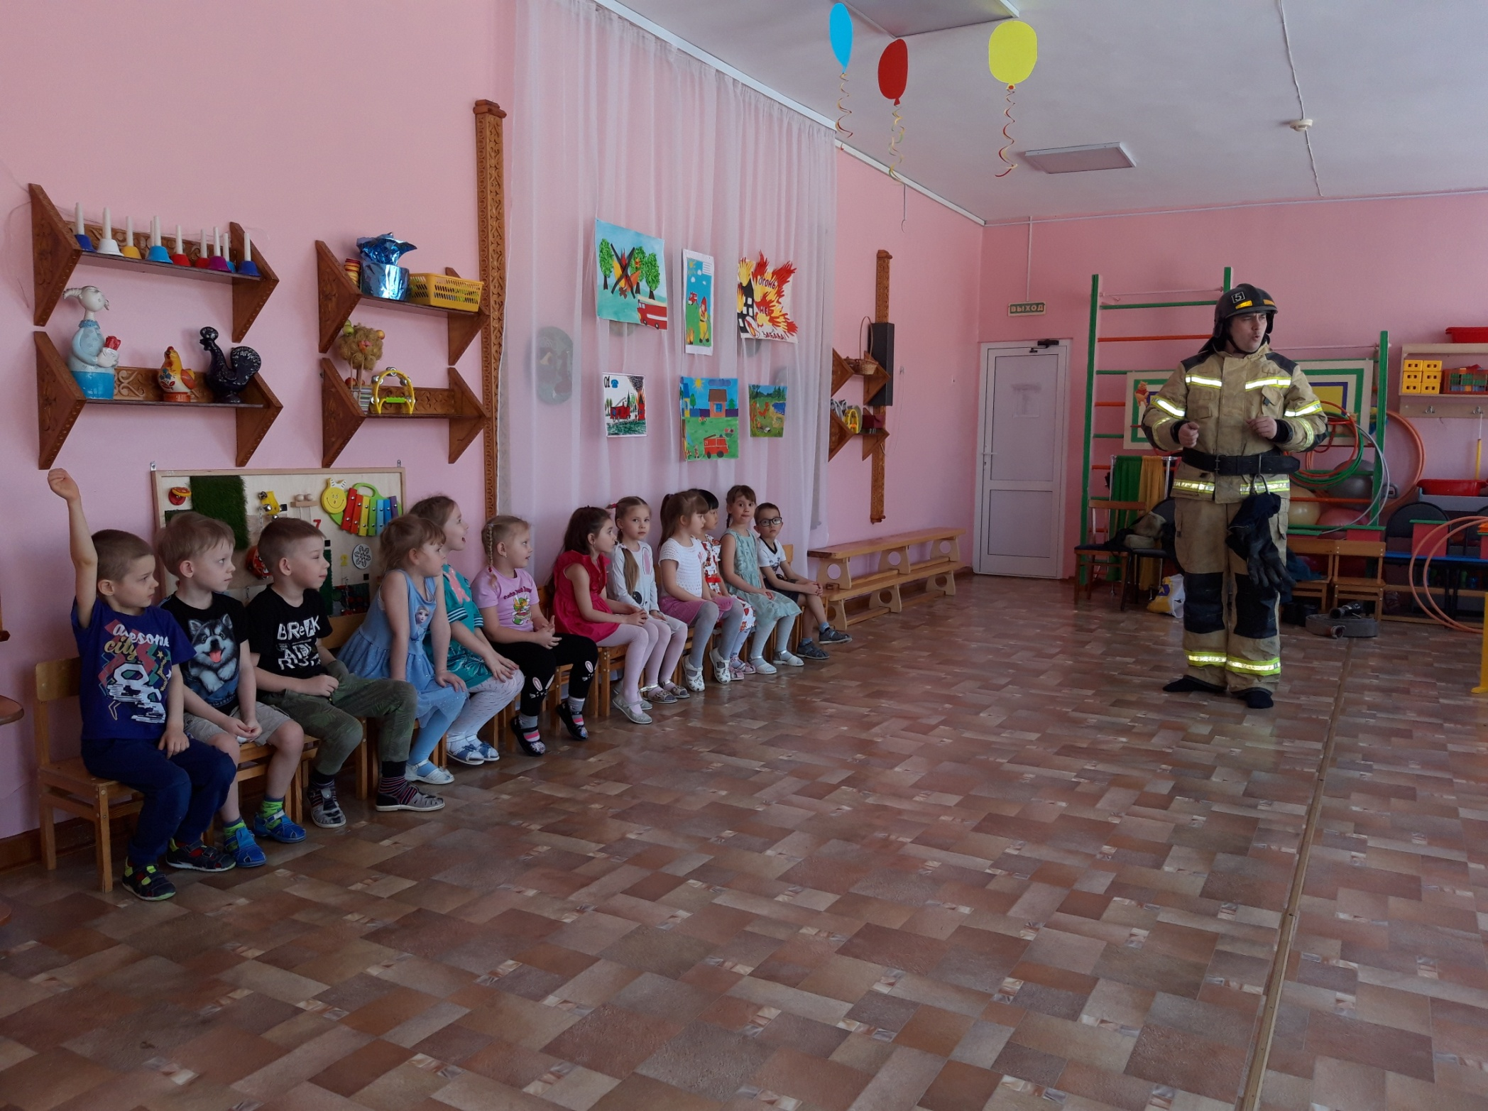

Slide 4
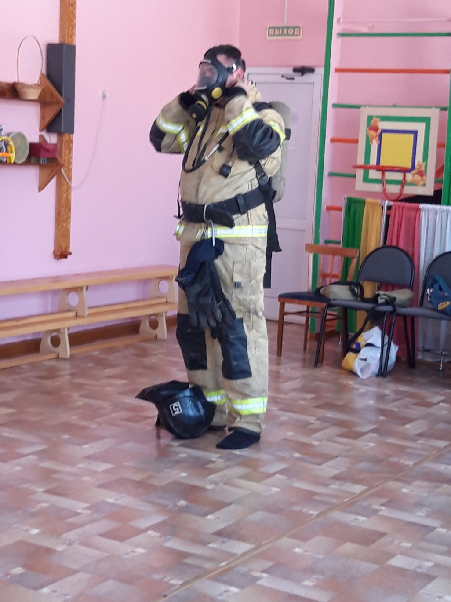
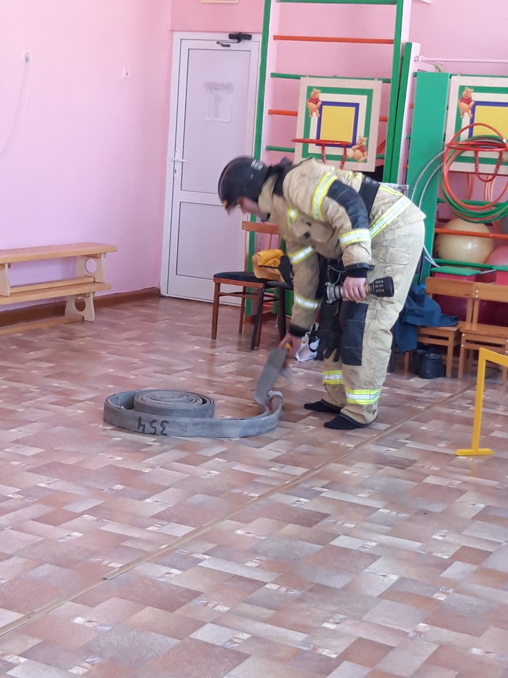

Slide 5
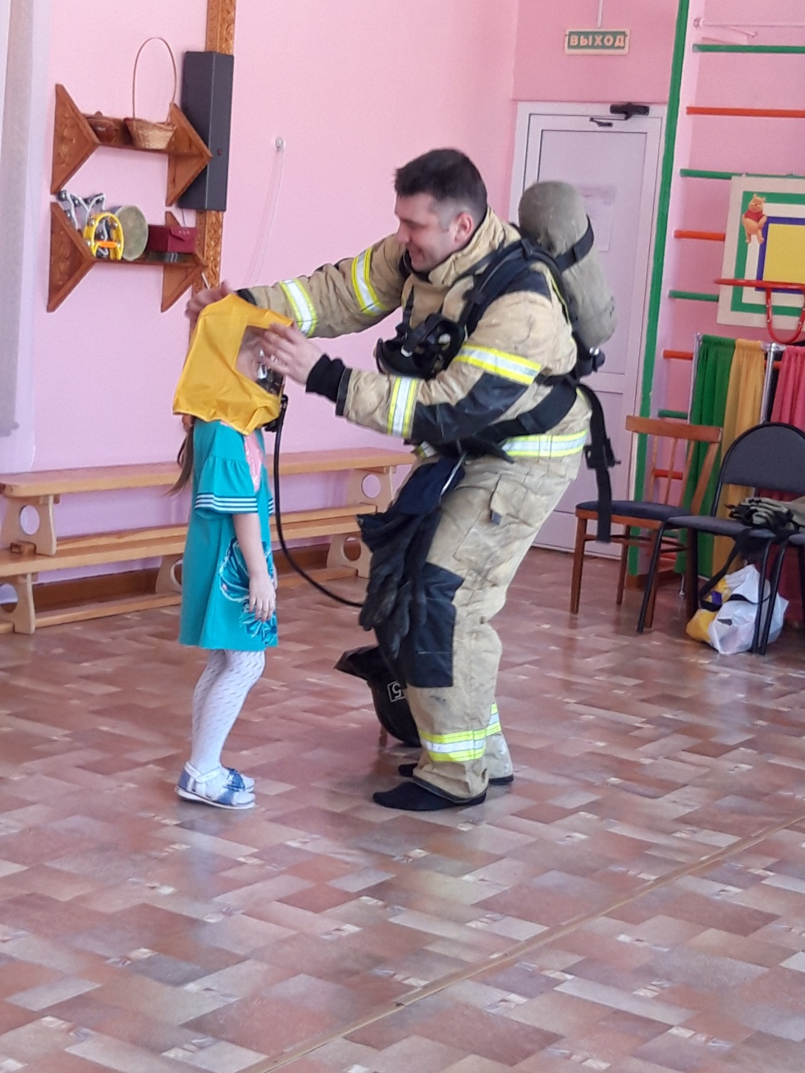
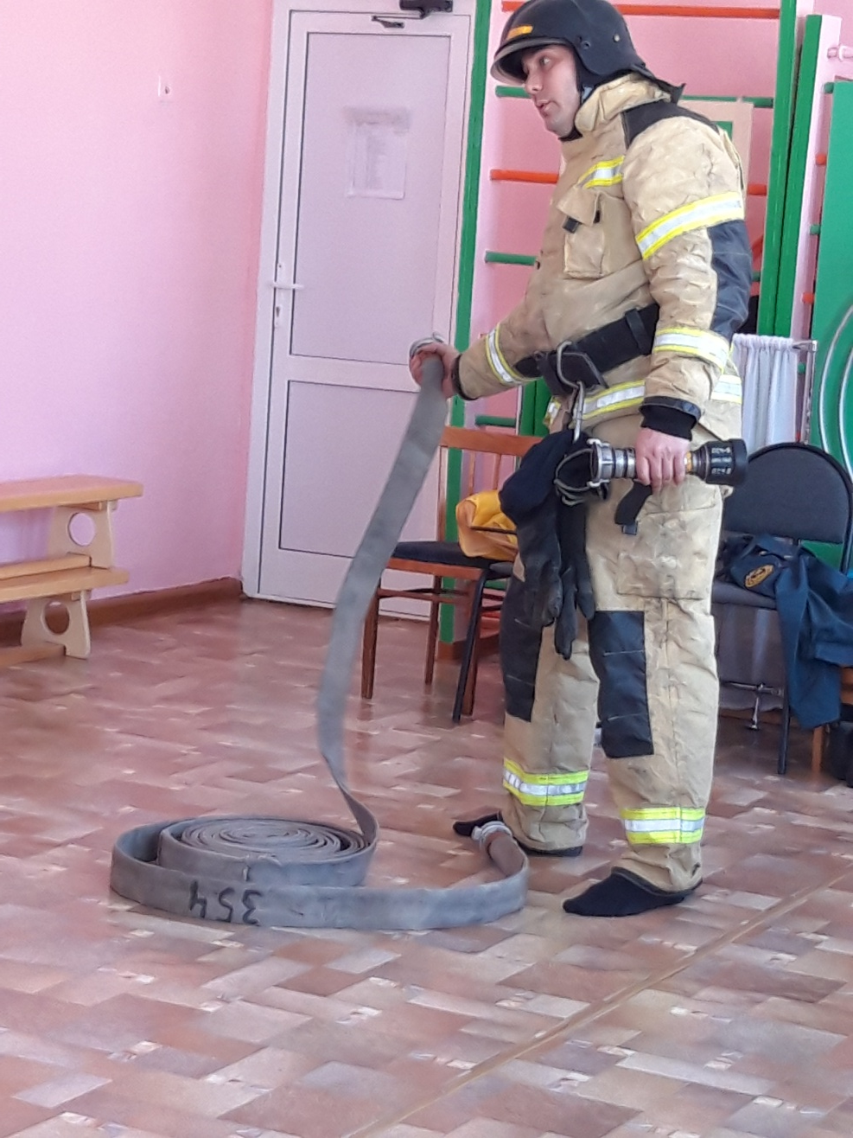

Slide 6
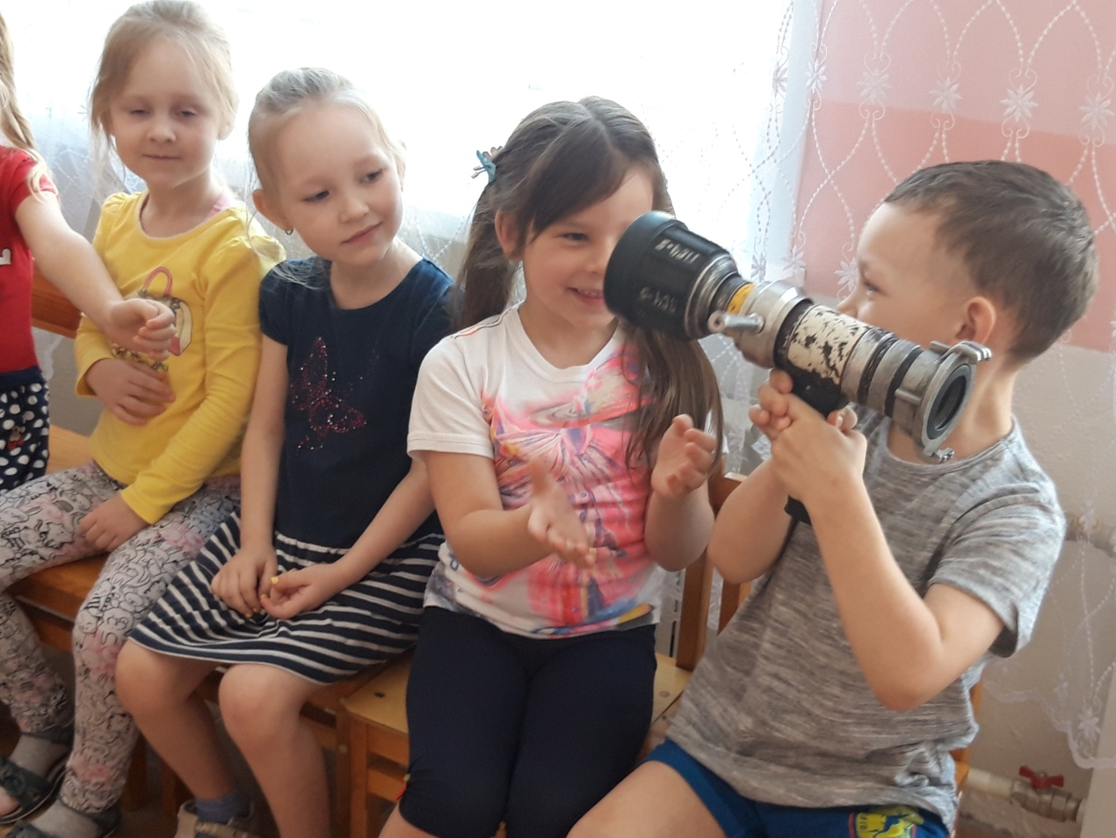
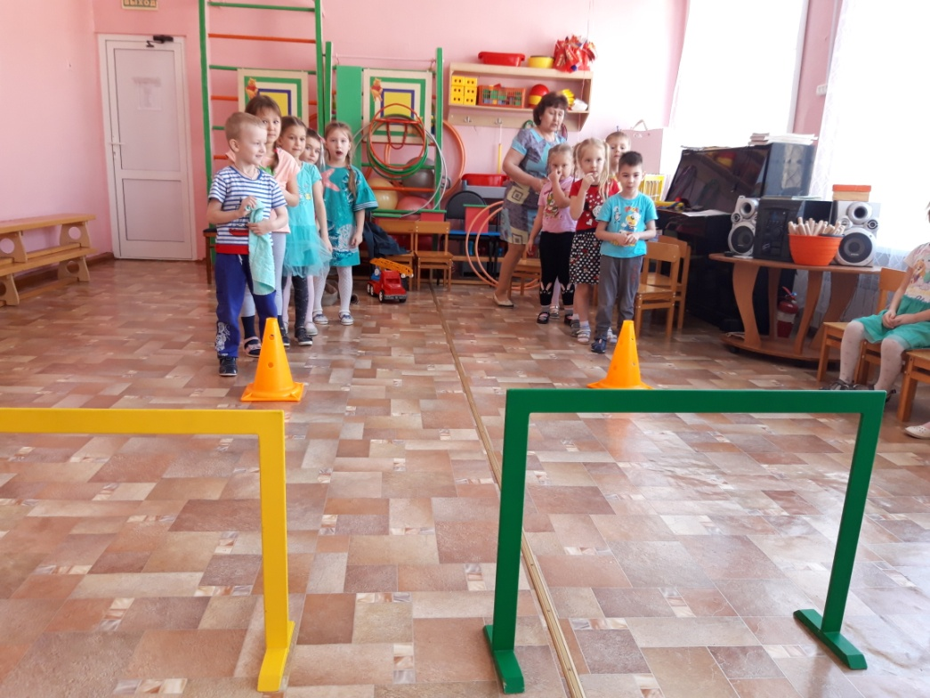

Slide 7
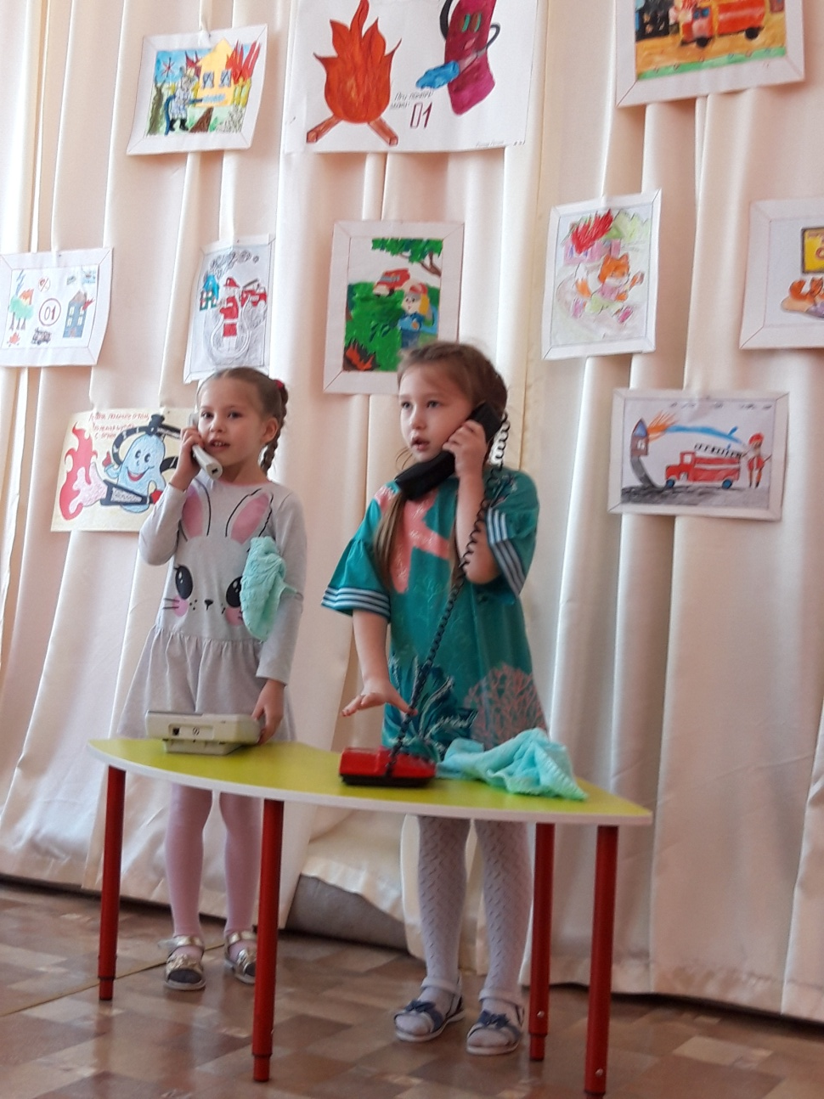
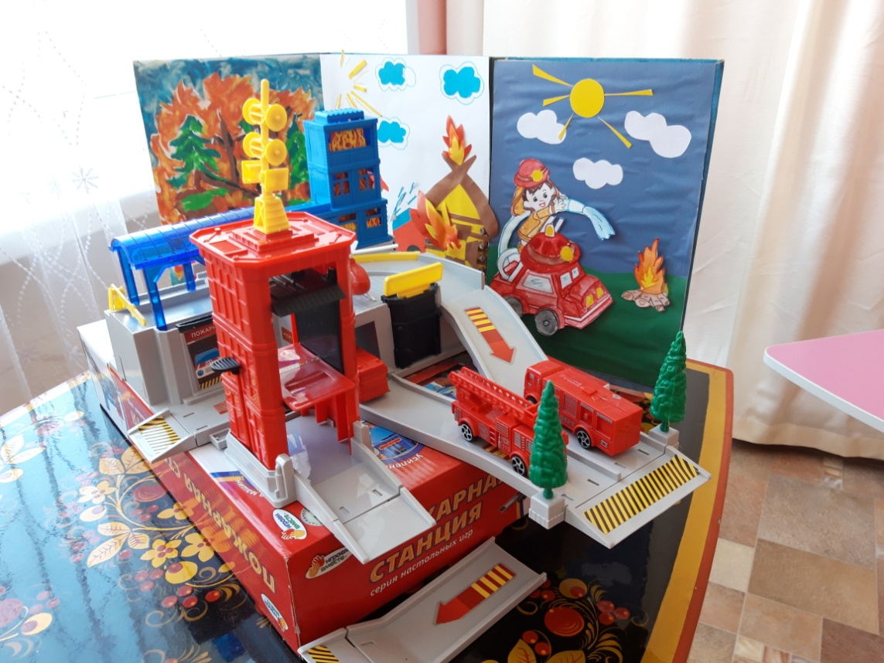

Slide 8
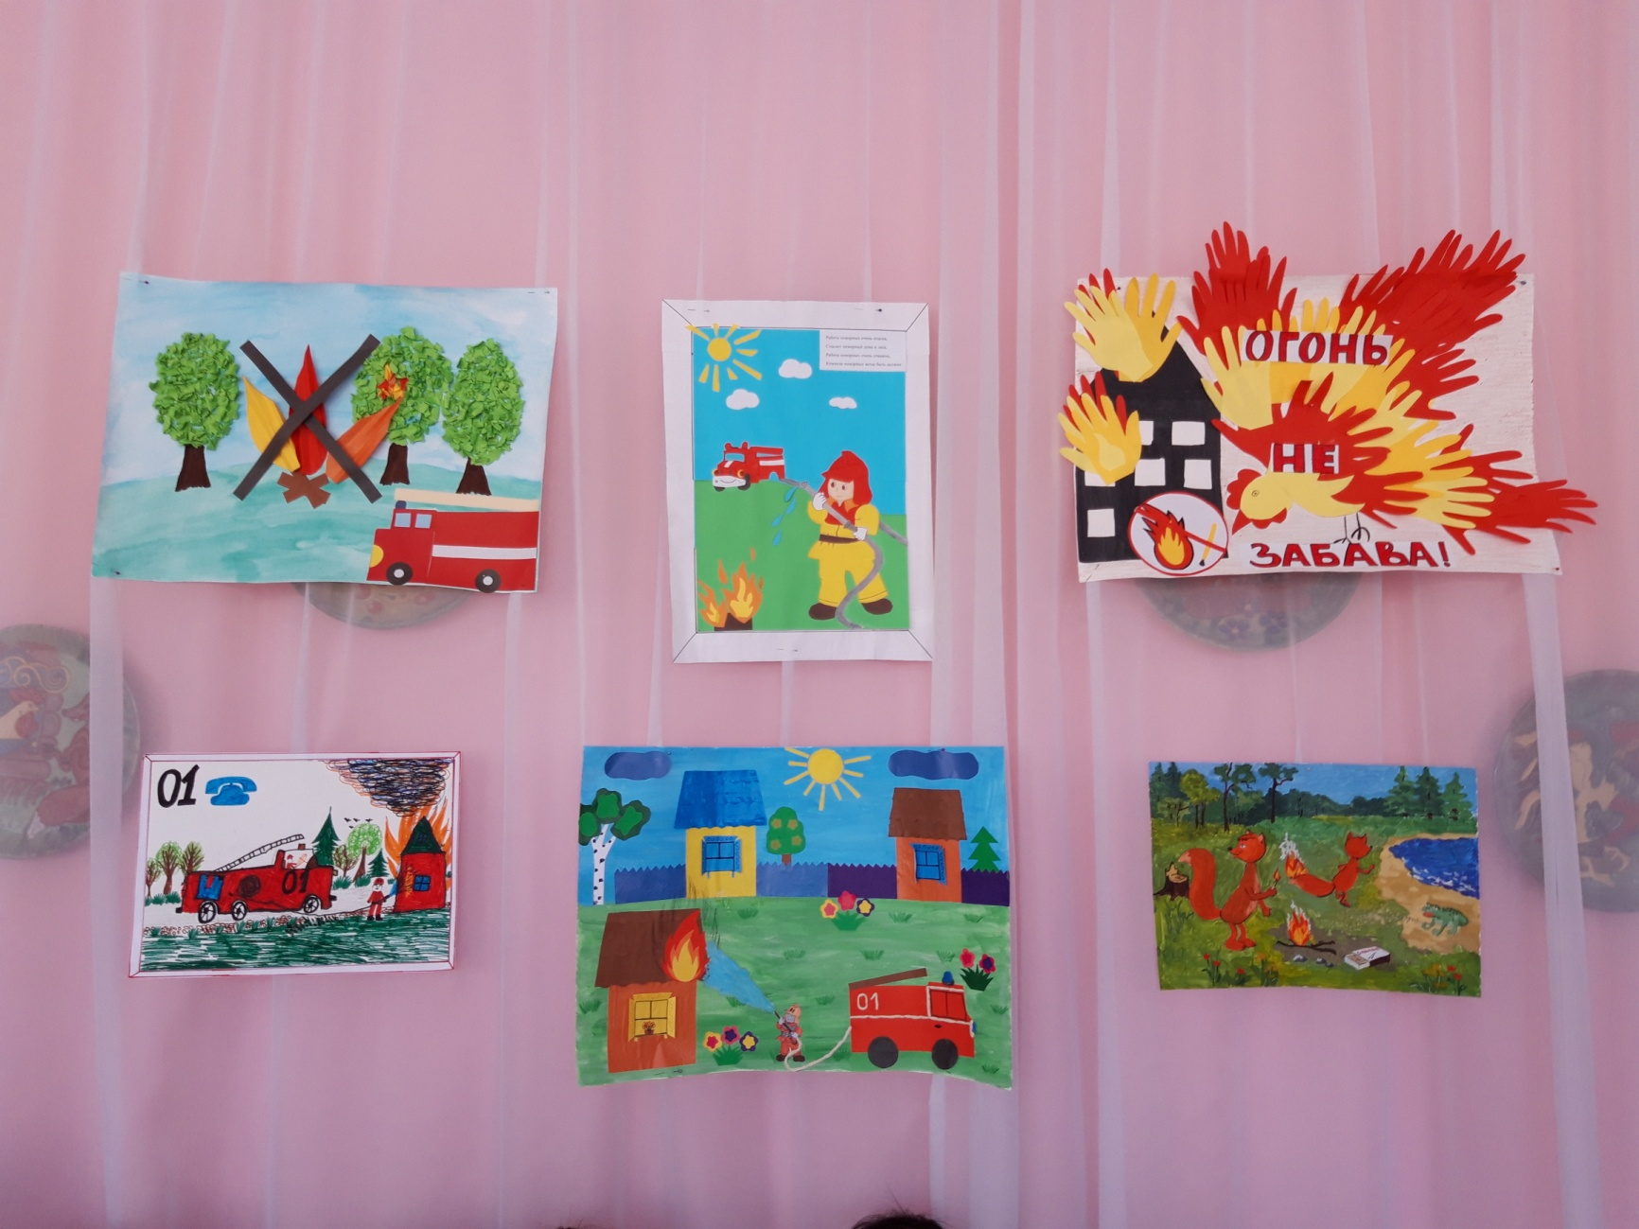
Коллективные проекты

Slide 9
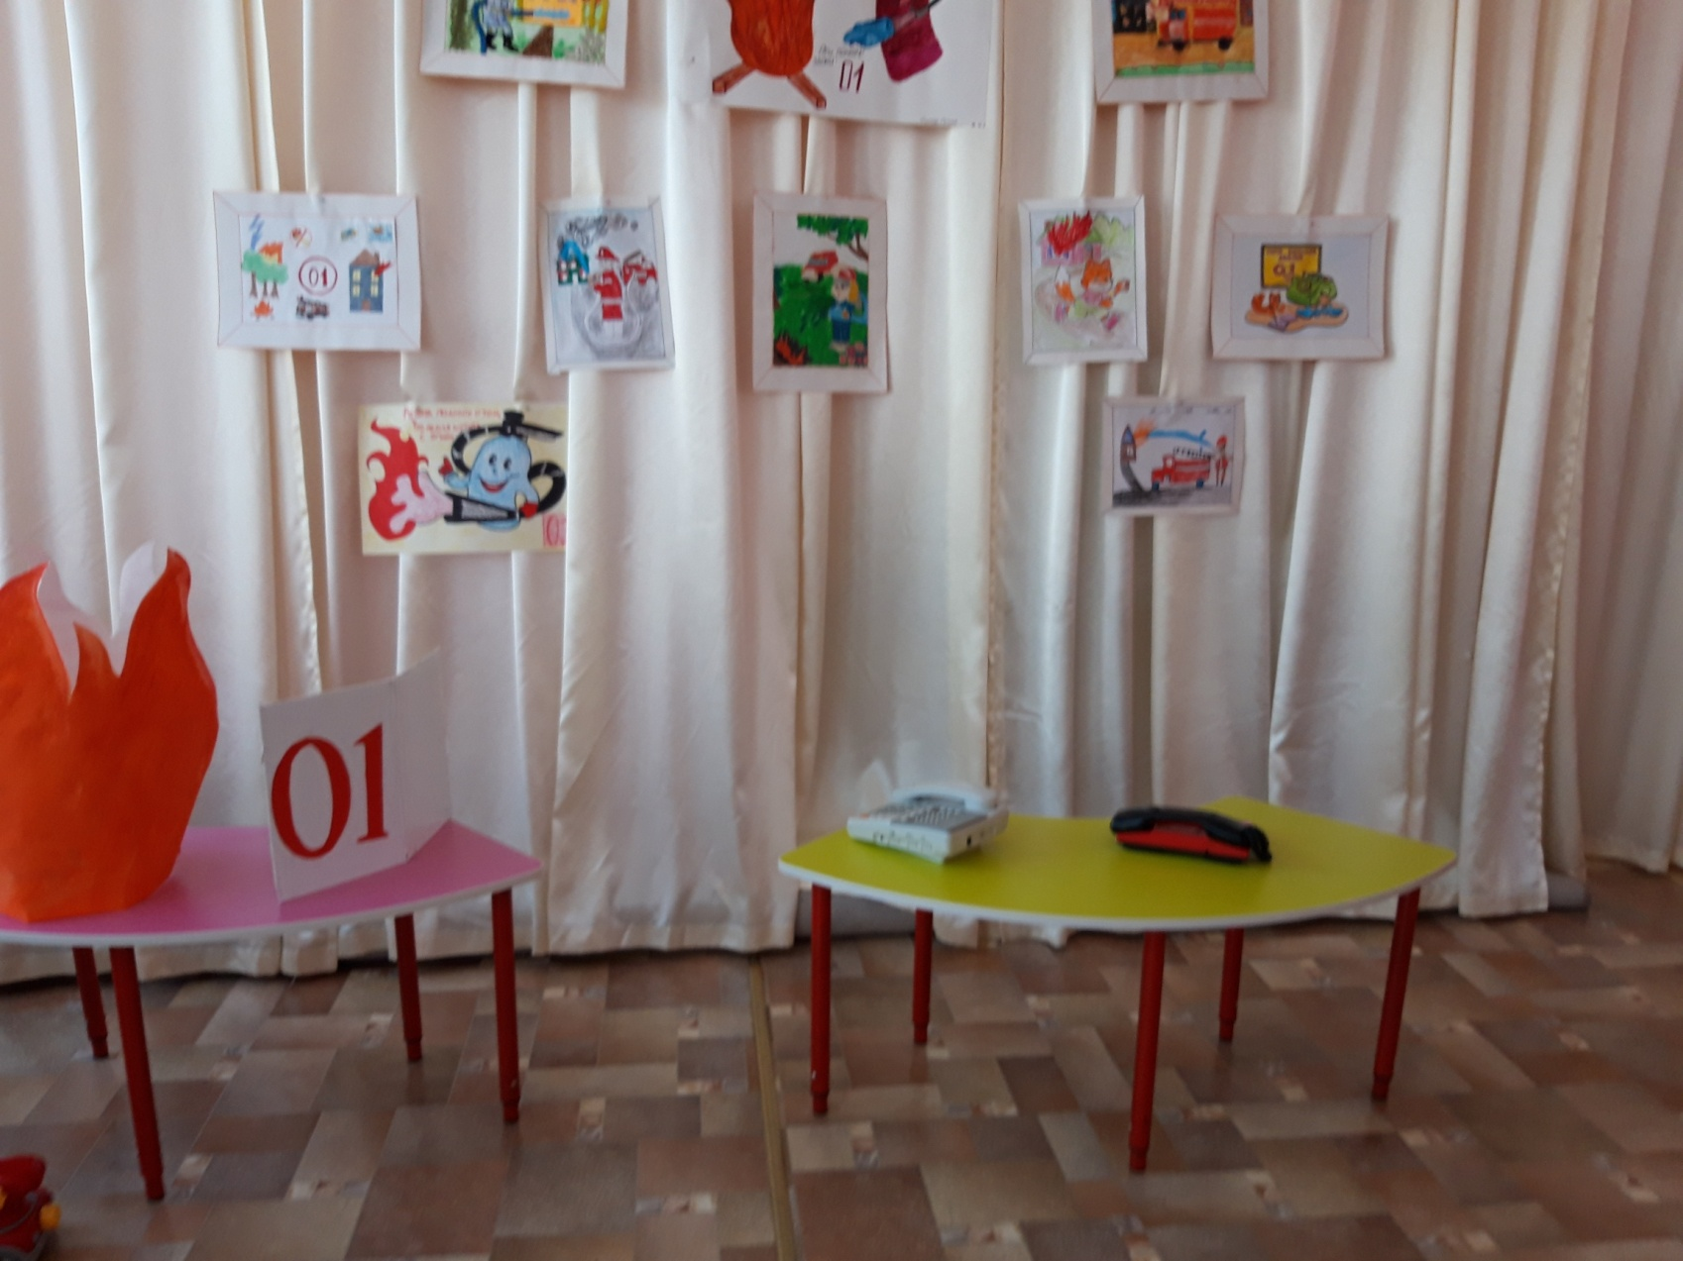
Выставка рисунков

Slide 10
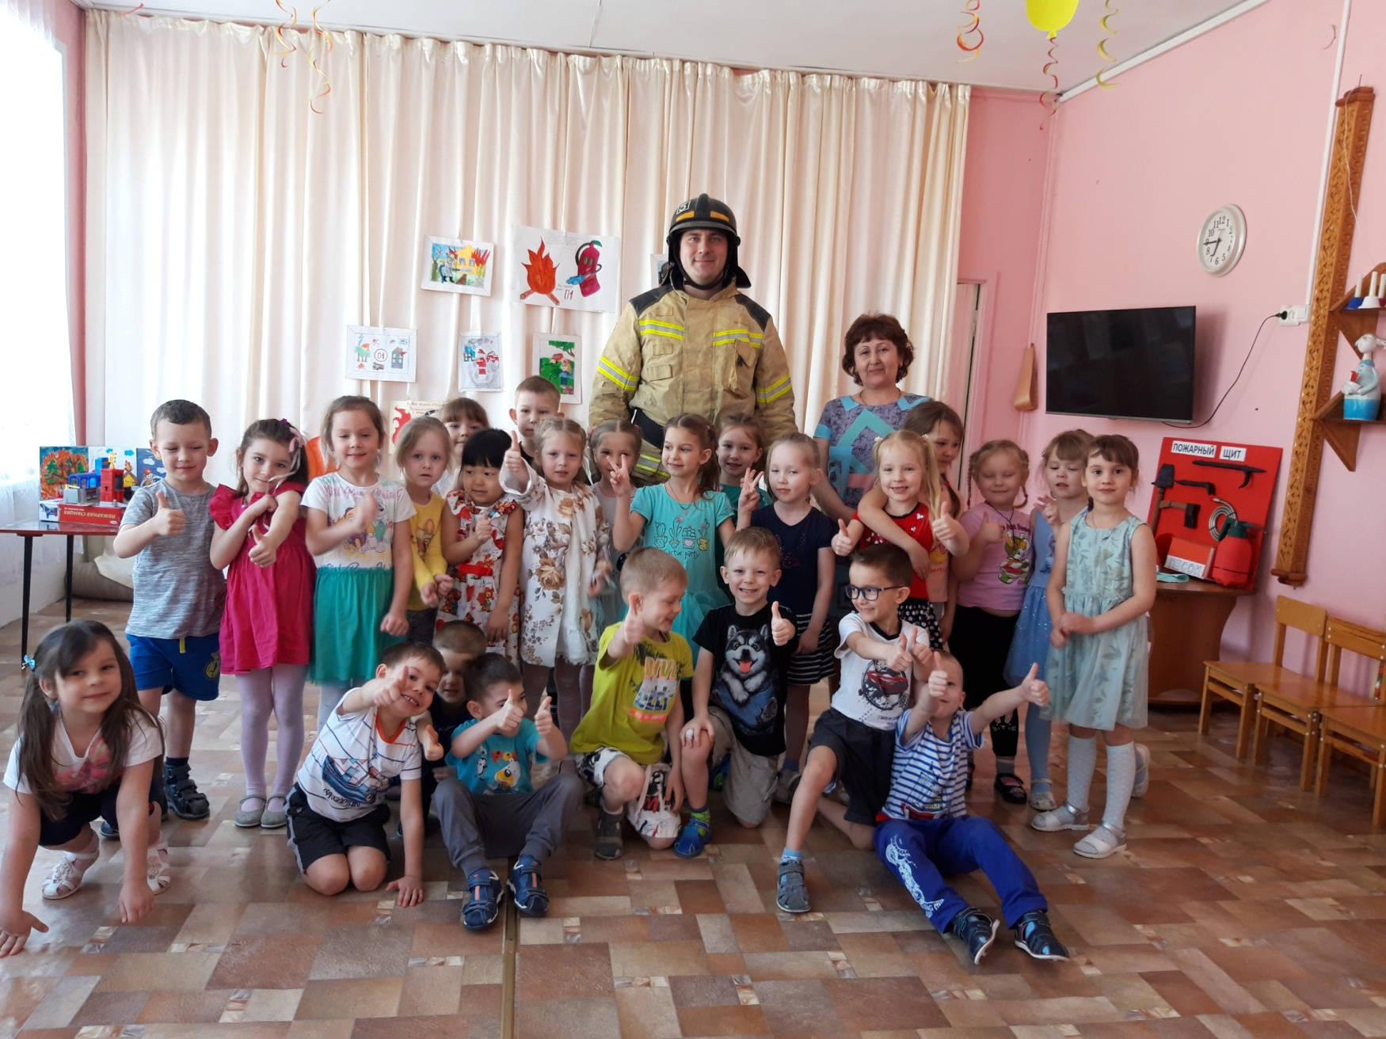
Группа «Одуванчики»

